Slide 1
在线管理系统网址
1.华北水利水电大学（www. ncwu.edu.cn）
学生工作处 管理服务
“国家开发银行助学贷款系统”
2. 国家开发银行学生在线服务系统（高校）http://www.csls.cdb.com.cn/
1

Slide 2
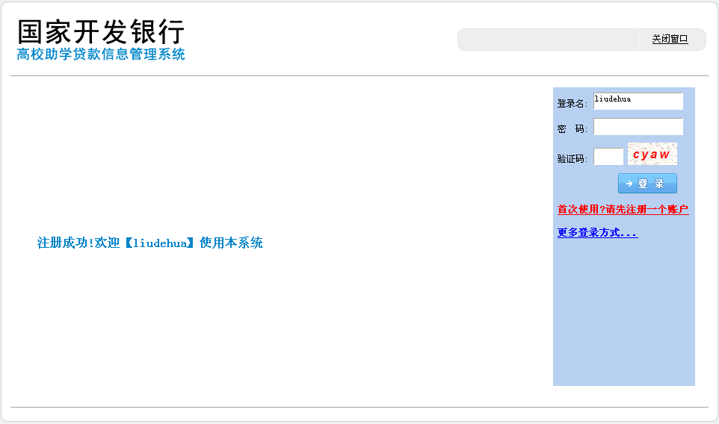
1.登陆系统
提示XX用户注册成功。
2

Slide 3
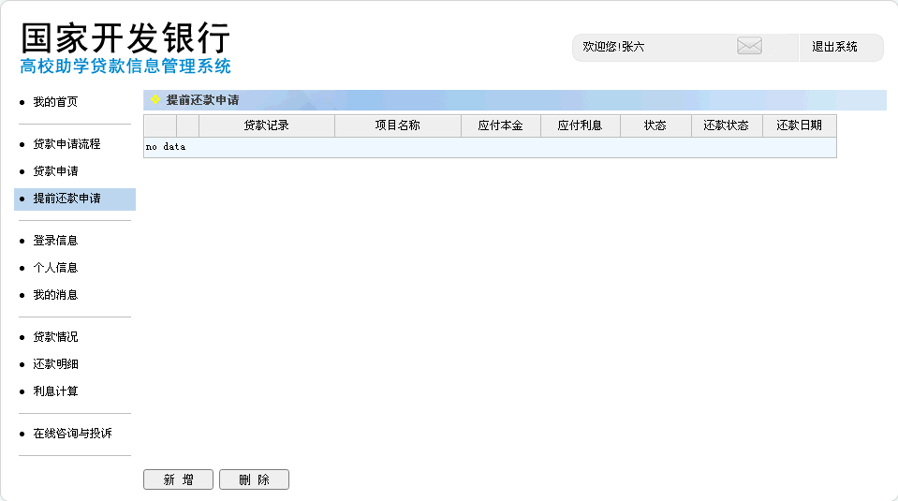
2.提前还款申请 新增
操作角色：学生
访问路径：在线系统→提前还款申请
1
点击“提前还款申请”超链接，进入提前还款申请概要信息页面。
2
点击“新增”按钮，进入提前还款申请新增页面。
3

Slide 4
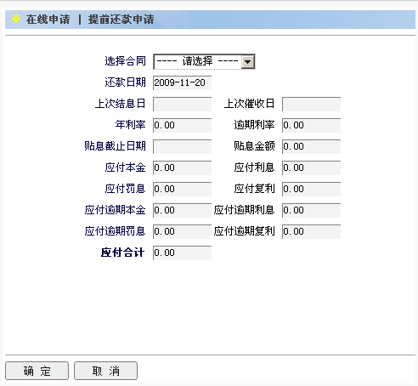
2.提前还款申请 新增（续）
1
选择贷款合同记录。每次只能选择一个合同号，如果有2-3个合同，则要申请2-3次
2
选择贷款合同记录后，点击“确定”按钮，系统保存提前还款申请信息。
4

Slide 5
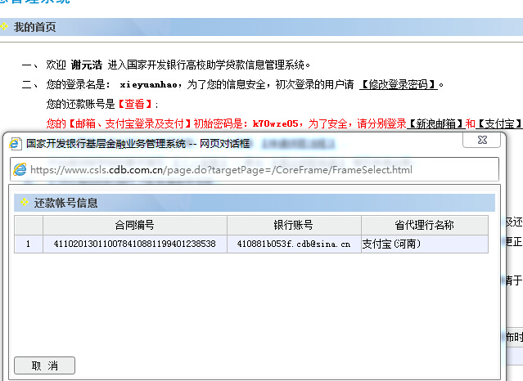
2.提前还款申请 （支付宝）
点击“查看”确定支付宝登陆账号
按照初始密码，点击“支付宝”进行登陆(第一次登录后要修改登录密码）
5

Slide 6
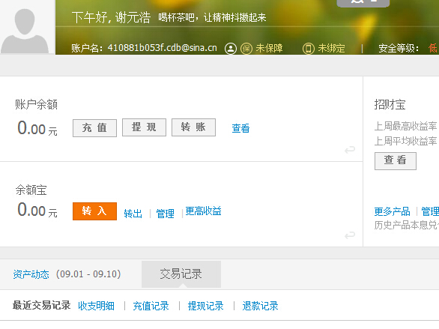
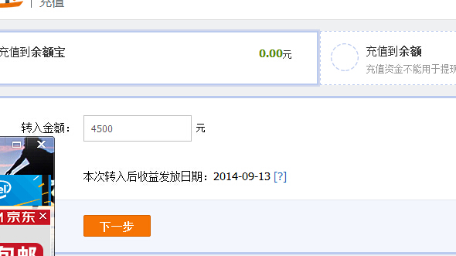
2.提前还款申请 （支付宝充值）
输入所需充入的金额，选择“充值到余额"随后金额会自动扣除
↓
选择“充值”
6

Slide 7
2.提前还款申请 新增
操作角色：学生
访问路径：在线系统→提前还款申请
1
点击“提前还款申请”超链接，进入提前还款申请概要信息页面。
2
点击“新增”按钮，进入提前还款申请新增页面。
7

Slide 8
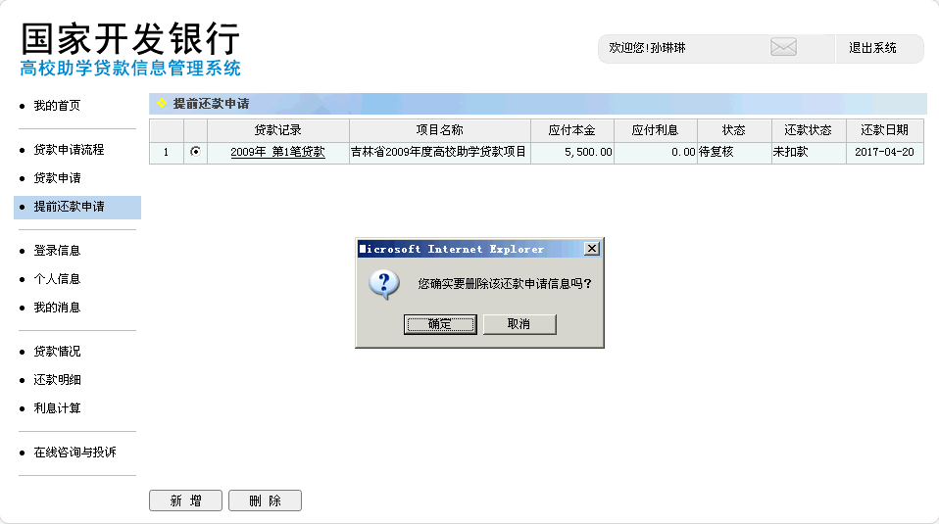
2.提前还款申请 删除
操作角色：学生
访问路径：在线系统→提前还款申请
1
选择需要删除的提前还款申请信息。
3
点击“确定”后，系统删除提前还款申请信息。
2
点击“删除”按钮，系统显示确认操作提示框。
8

Slide 9
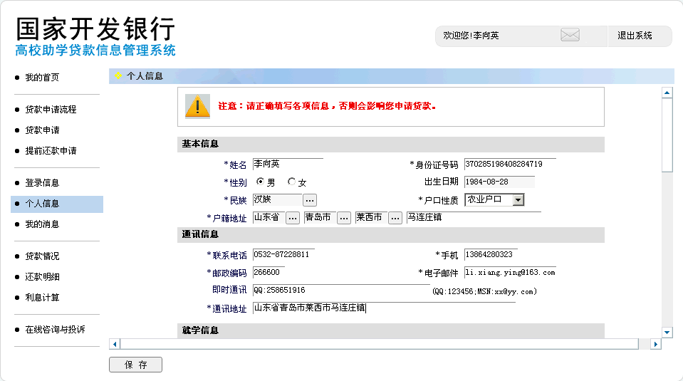
3.个人信息 修改
非第一次贷款学生，应该及时更新个人信息。
点击“保存”按钮，可以修改个人信息中的部分信息。
9

Slide 10
3.个人信息 修改（续）
修改成功后提示。
10

Slide 11
4.还款明细 查看
2
1
点击“查看”按钮，系统显示所有该笔贷款的还款情况。
选择需要查询的贷款
11

Slide 12
5.利息计算 计算
1
选择需要计算的合同
2
选择还款日期，必输大于结息日。
3
点击“计算”系统自动计算出结果。
12

Slide 13
5.利息计算 计算（续）
1
显示计算结果
13

Slide 14
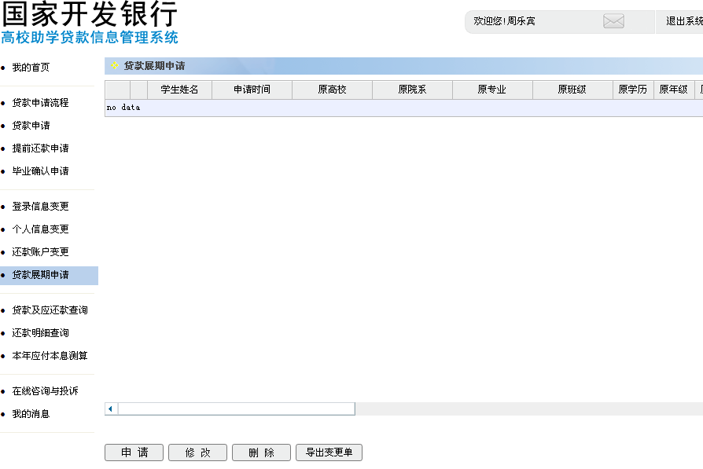
6.展期办理
点击 申请，进入贷款展期申请
14

Slide 15
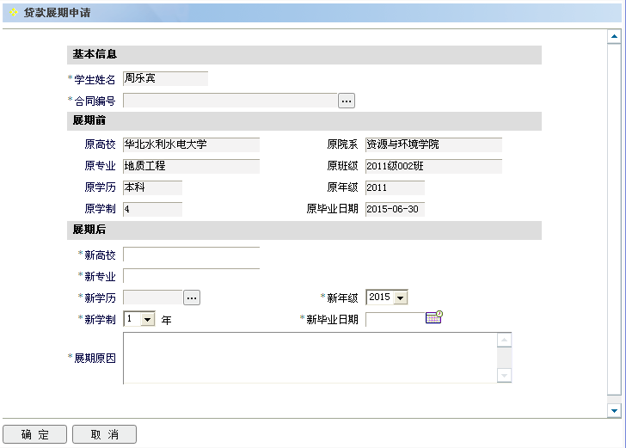
6.展期办理
15

Slide 16
6.展期办理
学生处主页→资料下载→学生资助科→展期申请表及如何办理展期
注意：展期只针对应届考取研究生的同学，切办理报到手续后尽快办理展期手续；如当年未办理则需在第二年新生入学时办理并缴纳一年利息。
16

Slide 17
7.诚信做人，感恩社会
1）毕业生每年11月20前将利息足额打到相应的支付宝里，过期视为违约。
2）提前还款在每年的1-10月、12月每月1-10日提交还款申请，并在15日前将本息足额打到相应的支付宝里；当月提交申请当月还清，不能还清下次重新申请。
3）到最终年限不还本息者，视为违约。
因特殊请款不能及时付息或交还本息者，需及时到毕业院校办理分“非恶意欠费证明”，并与银行沟通。
违约将给自己的生活工作带来很多麻烦，如无法办理房贷等。
17

